Slide 1
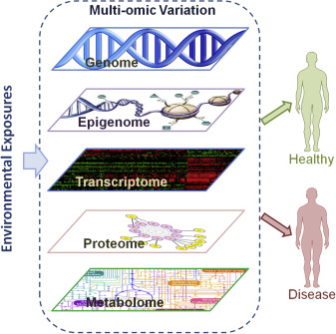
“Omics” σε αυτοάνοσα νοσήματα
Aggelos Banos, PhD Herakleion, Crete, 08.10.17

Slide 2
Omics = Ταυτόχρονη χαρτογράφηση μέσω τεχνολογιών αιχμής, μεγάλης «μάζας»/ αριθμού βιολογικών ή χημικών οντοτήτων όπως...
Genomics
Epigenomics
Transcriptomics
Proteomics
Microbiomics
….etc.
Systems Biology

Slide 3
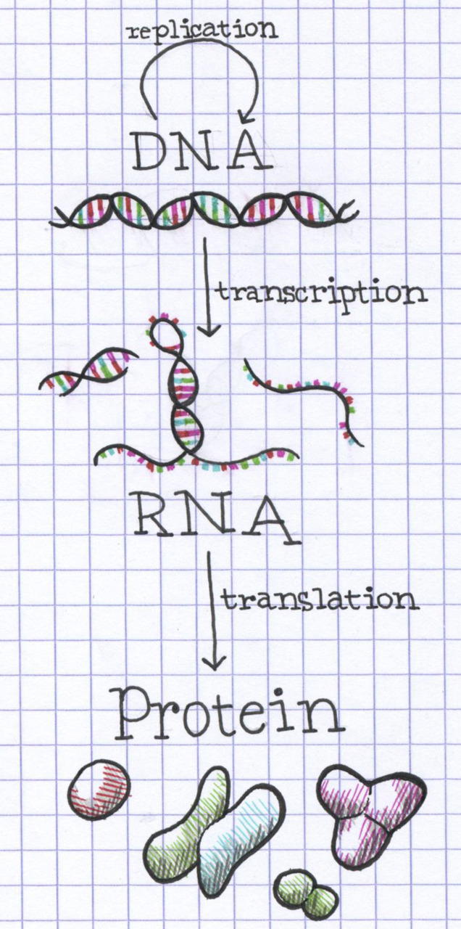
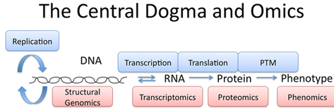
Κεντρικό Δόγμα
Από την αλληλουχία στον φαινότυπο

Slide 4
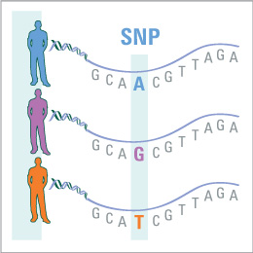
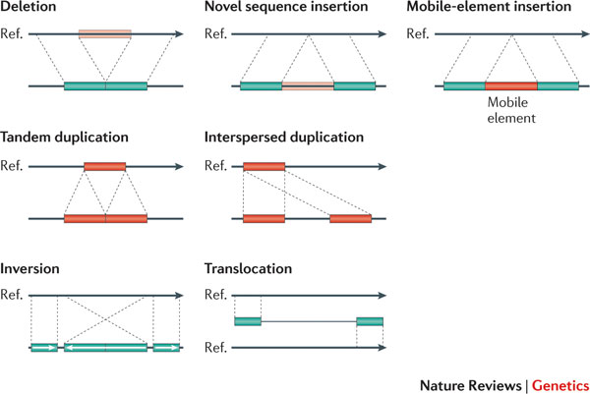
1. Genomics – Μεταβολές στο Γονιδίωμα
Single Nucleotide Polymorphism – Structure Variation

Slide 5
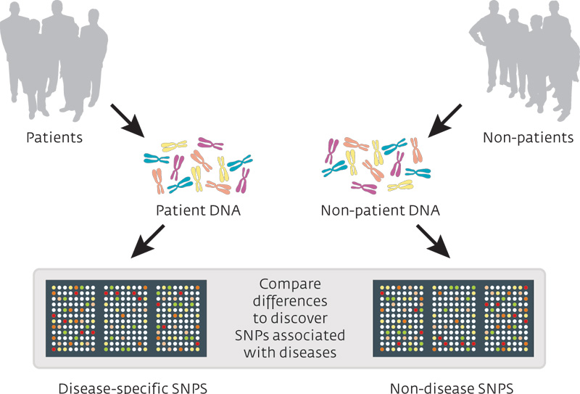
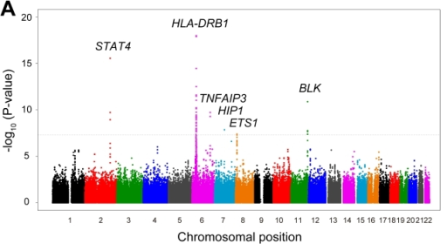
1. Genomics – Μελέτες GWAS
Genome Wide Association Studies: Μελέτη των σημείων γενετικής ποικιλομορφίας που δείχνουν αυξημένη συσχέτιση με μια συγκεκριμένη ιδιότητα/ασθένεια → NON CAUSAL
SLE GWAS
Statistical power
ImmunoChip
Reference genome

Slide 6
1. Genomics – GWAS and SLE (Clinical significance)

Slide 7
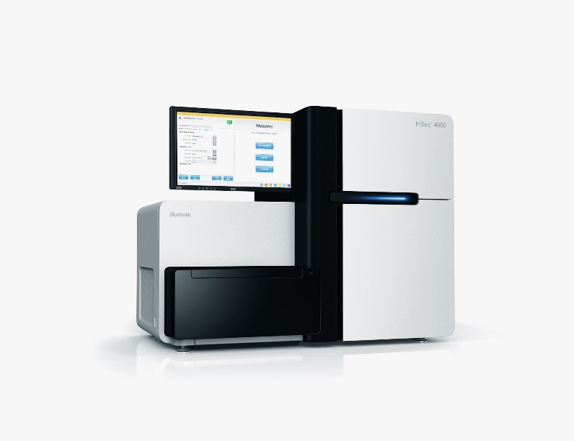
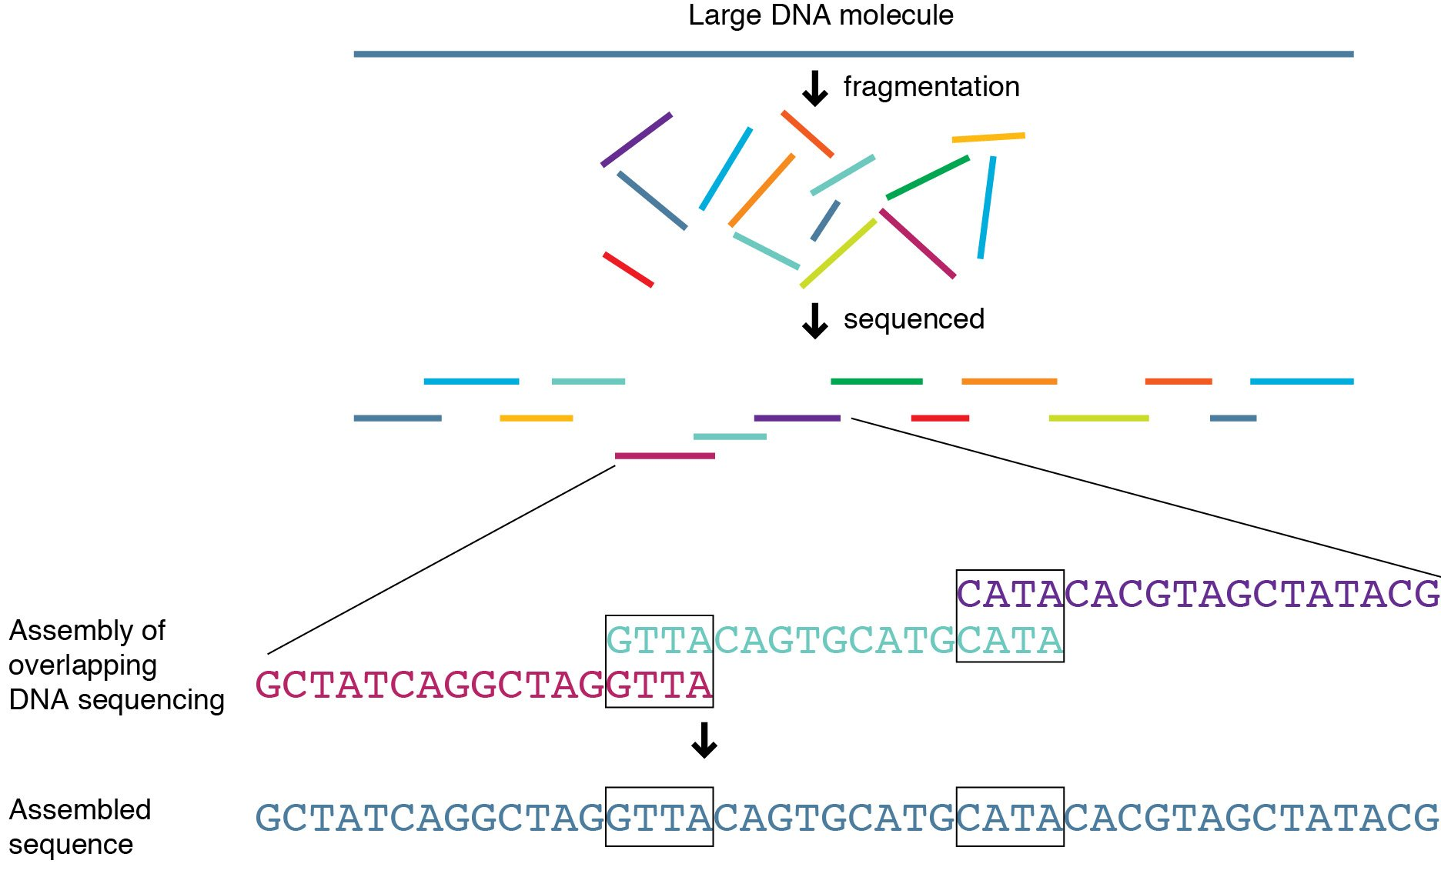
Next Generation sequencing

Slide 8
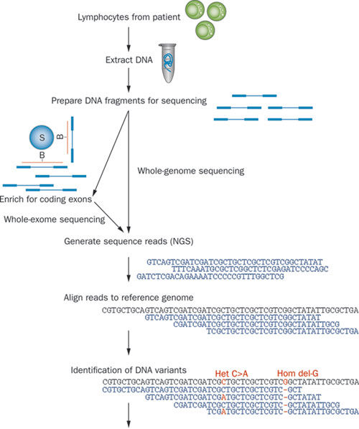
1. Genomics – Exome Sequencing
Αλληλούχιση των γονιδιακών τμημάτων που οδηγούν στην παραγωγή πρωτεΐνης (Εξώνια)
Η συλλογή αυτών των αλληλουχιών ονομάζεται “exome” και έχει αντικαταστήσει τα GWAS
Τιμή μειούμενη και είσοδος στις κλινικές στις ΗΠΑ
Whole genome sequencing
Targeted sequencing

Slide 9
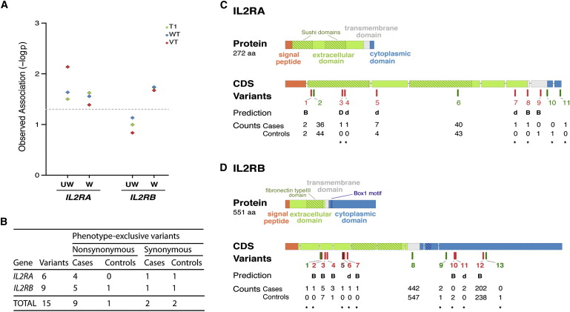
Genomics – Exome Sequening and RA
Κλινική Σημασία
Rare, Low-Frequency, and Common Variants in the Protein-Coding Sequence of Biological Candidate Genes from GWASs Contribute to Risk of Rheumatoid Arthritis
Diogo et al, Am J Hum Genet. 2013 Jan 10;92(1):15-27

Slide 10
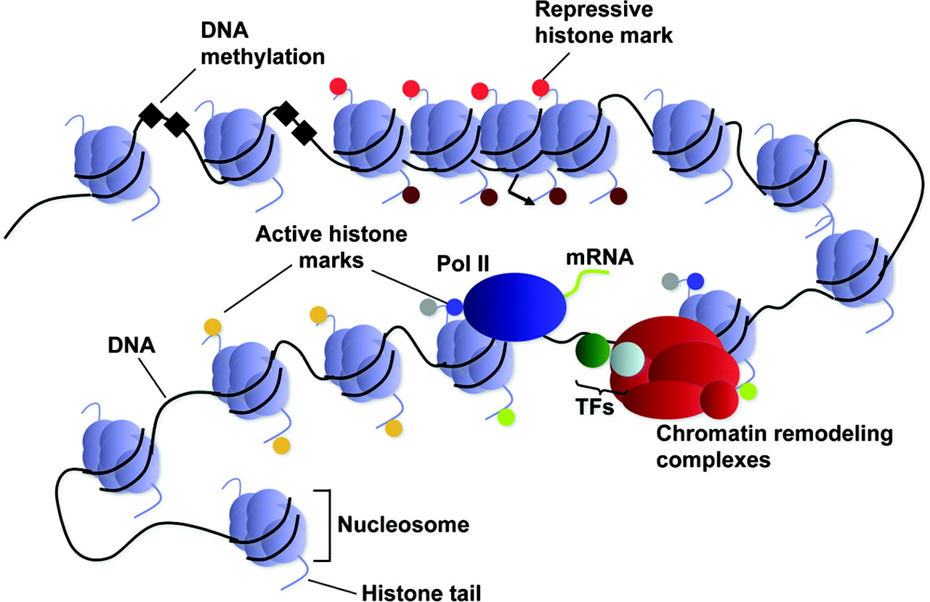
2. Epigenomics
Επιγενετικές ονομάζονται οι αλλαγές που δεν μεταβάλλουν απευθείας την αλληλουχία του DNA αλλά δρουν στο επίπεδο της ρύθμισης της έκφρασης του
Fine Tuning
DNA methylation
Histone modifications
Transcription factors
Non-coding genome

Slide 11
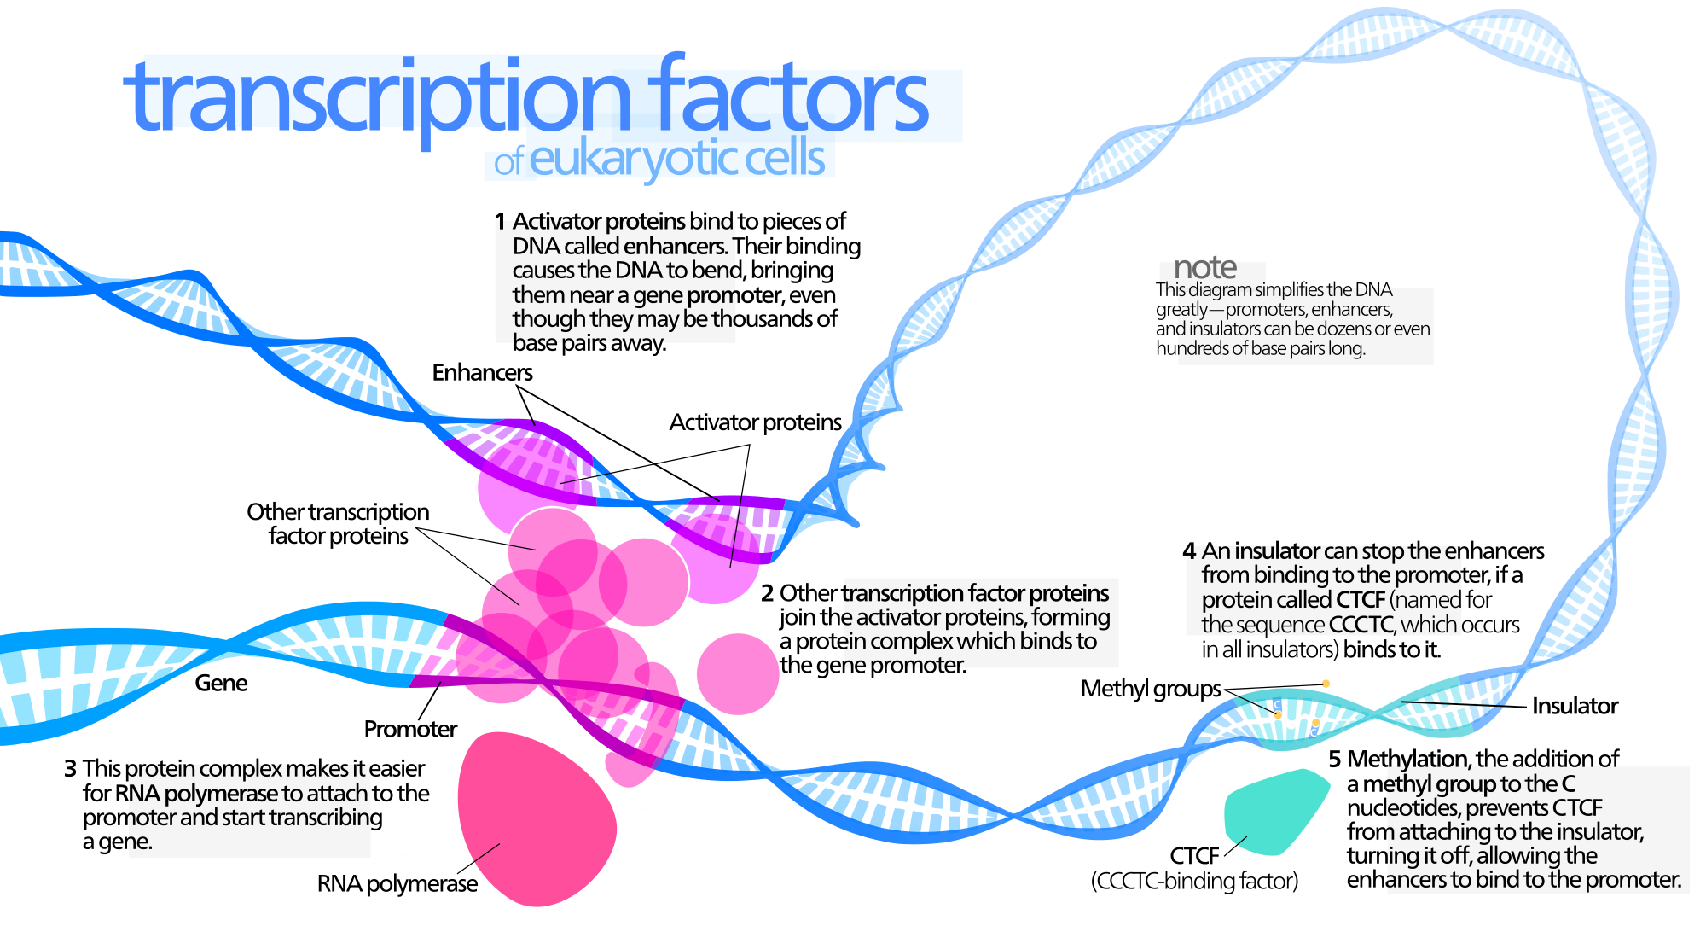
2. Epigenomics
Διαμερισματοποίηση της χρωματίνης στο πυρήνα σε ενεργές (παράγουν μετάγραφα) και ανενεργές (σιωπηλές-συμπυκνωμένες περιοχές) με βάση τις ανάγκες του κυττάρου να αποκρίνεται σε διαφορετικά ερεθίσματα

Slide 12
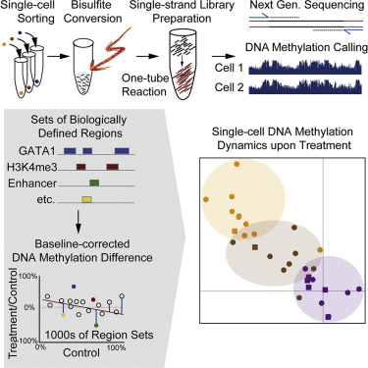
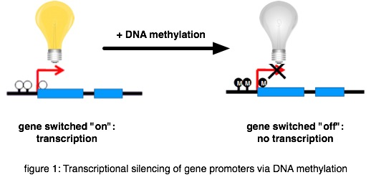
2. Epigenomics - Methylomics
Methyl-seq: Καταγραφή των θέσεων μεθυλίωσης του DNA σε όλο το γονιδίωμα
Συσχέτιση με την έκφραση των γονιδίων σε παθολογικές καταστάσεις
Στόχος: Καταγραφή διαφορικής μεθυλίωσης σε παθολογικές καταστάσεις
OR

Slide 13
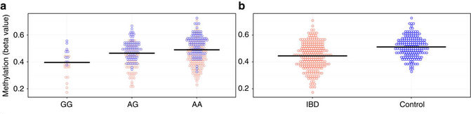
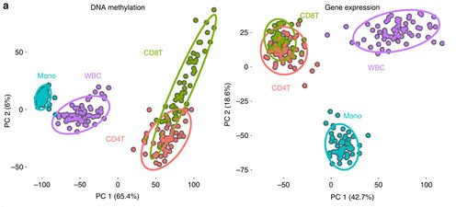
2. Epigenomics – Methylomics
Κλινική Σημασία –ΙΦΝΕ
Το πρότυπο του μεθυλίωσης του DNA στις ΙΦΝΕ καθορίζει τους παθοφυσιολογικούς κυτταρικούς φαινοτύπους
-> ΘΕΡΑΠΕΙΑ: ΑΝΑΣΤΟΛΕΙΣ ΕΝΖΥΜΩΝ ΠΟΥ ΤΡΟΠΟΠΟΙΟΥΝ ΤΗΝ ΜΕΘΥΛΙΩΣΗ

Slide 14
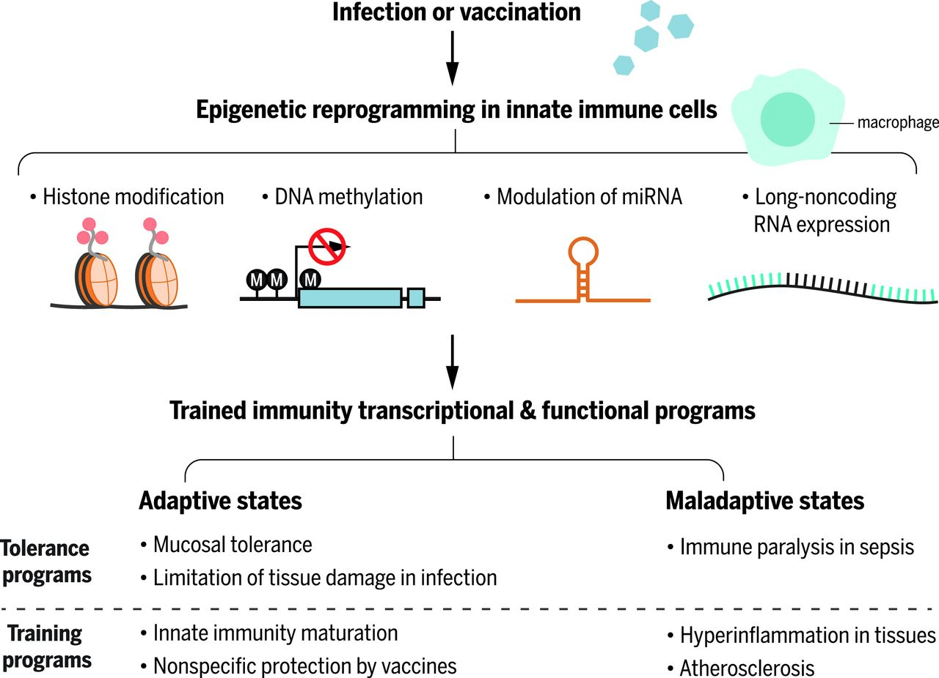
2. Epigenomics – Trained Immunity
Κλινική Σημασία

Slide 15
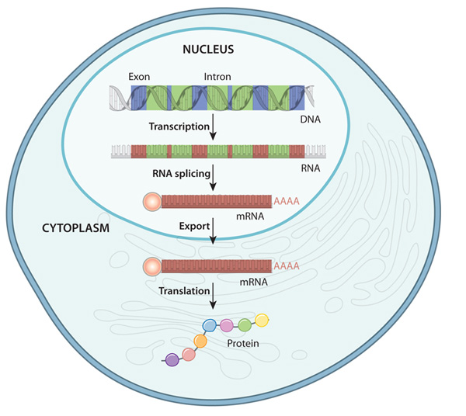
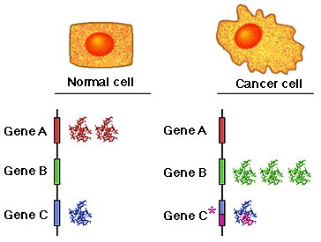
3. Transcriptomics – RNA-seq
Why bother measuring gene expression??

Slide 16
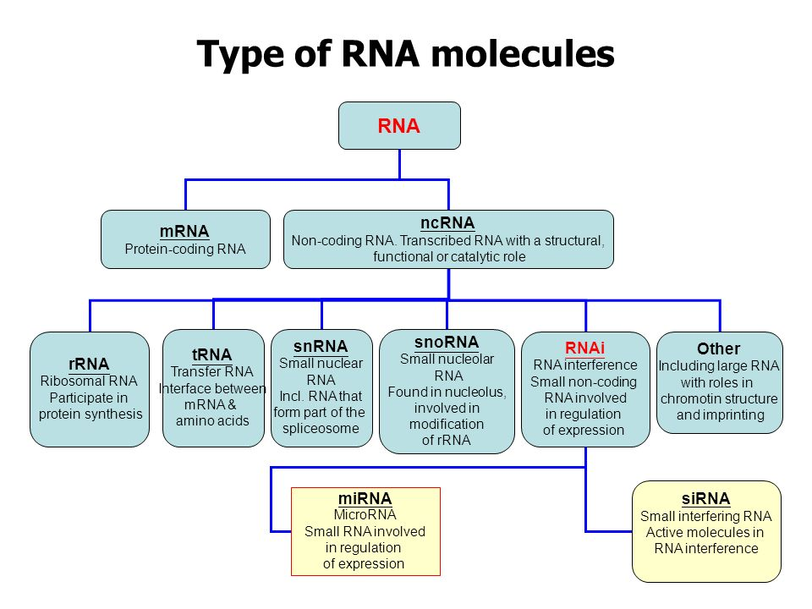
lncRNA

Slide 17
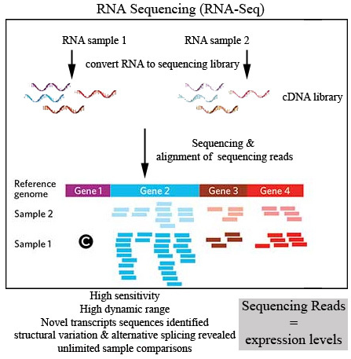
3. Transcriptomics – RNA-seq
Ταυτόχρονη μέτρηση των μεταγράφων που προκύπτουν από το γονιδίωμα διαφόρων φαινοτύπων
Διαφορετικοί πληθυσμοί RNA μορίων
Μη κωδικό γονιδίωμα Epigenetics
Επιθητό αποτέλεσμα = Κατάλογος διαφορικά εκφραζόμενων γονιδίων μεταξύ δύο κλινικά διακριτών καταστάσεων

Slide 18
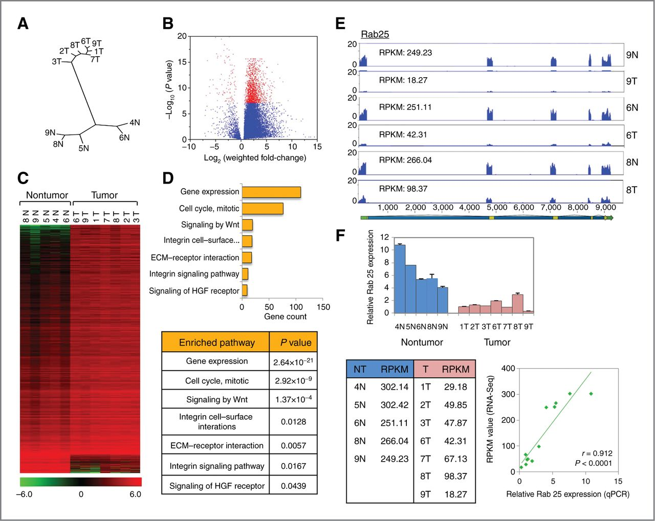
3. Transcriptomics – RNA-seq

Slide 19
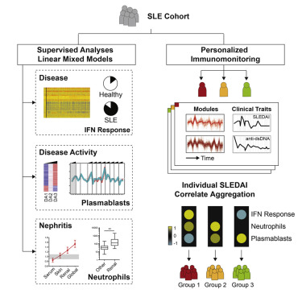
3. Transcriptomics – RNA-seq
Κλινική Σημασία
Στόχος: κατηγοριοποίηση ασθενών με βάση κλινικά χαρακτηριστικά ή γονιδιακές υπογραφές που σχετίζονται με ένα μοριακό μονοπάτι ή ένα κυτταρικό τύπο
Personalized Immunomonitoring Uncovers Molecular Networks that Stratify Lupus Patients. Cell. 2016 Apr 21;165(3):551-65

Slide 20
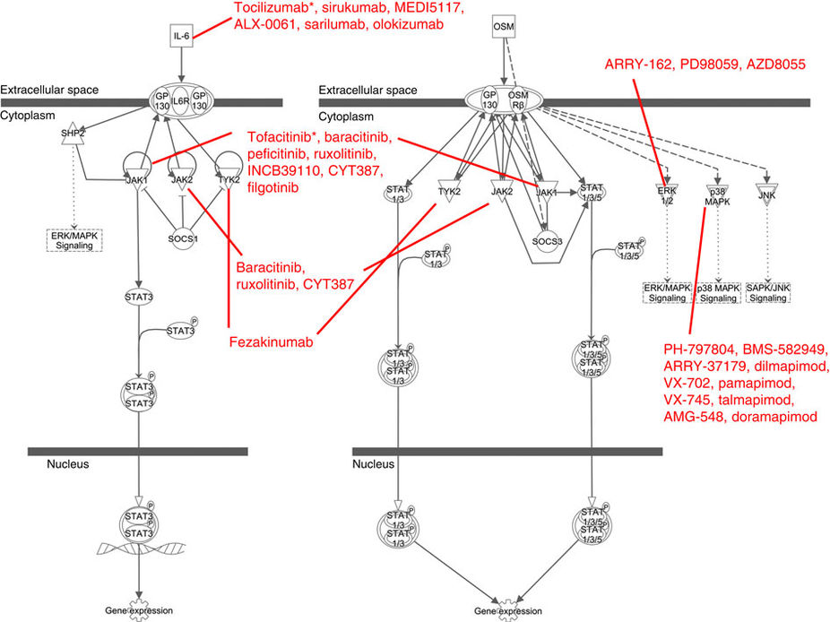
3. Transcriptomics – RNA-seq
Κλινική Σημασία
Joint-specific DNA methylation and transcriptome signatures in rheumatoid arthritis identify distinct pathogenic processes. Nat Commun. 2016 Jun 10;7:11849

Slide 21
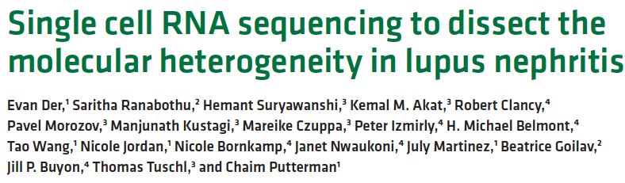

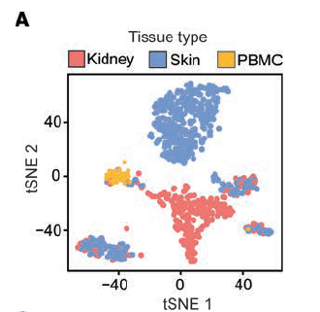
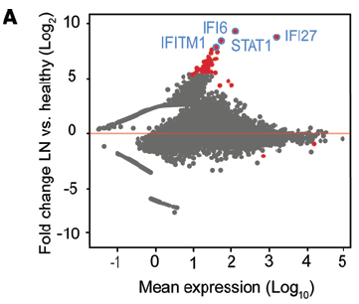
3. Transcriptomics – Single cell RNA-seq
Κλινική Σημασία
Βιοψίες νεφρού και δέρματος ως πηγή μοναδιαίων κυττάρων στην κλινική πράξη
Single cell RNA-seq δερματικών κυττάρων ως biomarker νεφρίτιδας του λύκου
Chronicity – IgG Deposition - Proteinuria

Slide 22
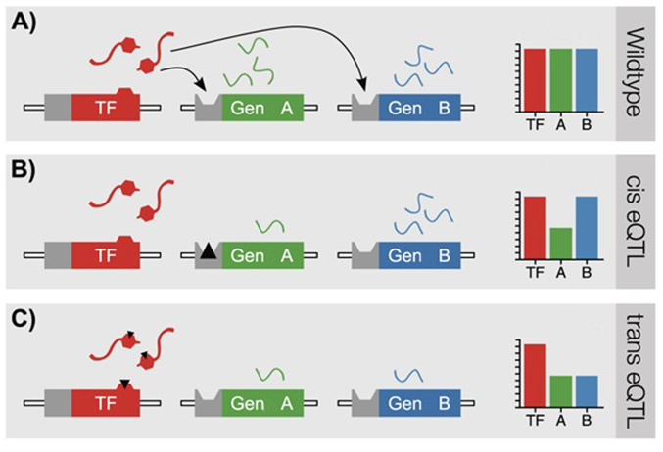
Ολιστική Προσέγγιση – eQTLS – Genetics and Expression

Slide 23
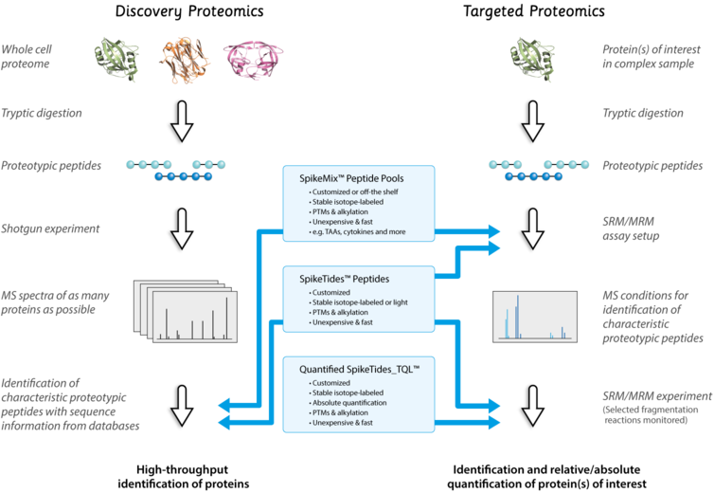
4. Proteomics
Πρωτεομική ανάλυση: Μελέτη του συνόλου των παραγόμενων από έναν κυτταρικό τύπο πρωτεϊνών με την βοήθεια τελευταίας τεχνολογίας φασματογραφίας μάζας
Metabolomics
Glycomics
Secretomics
Phospho-proteomics (Καρκίνος)

Slide 24
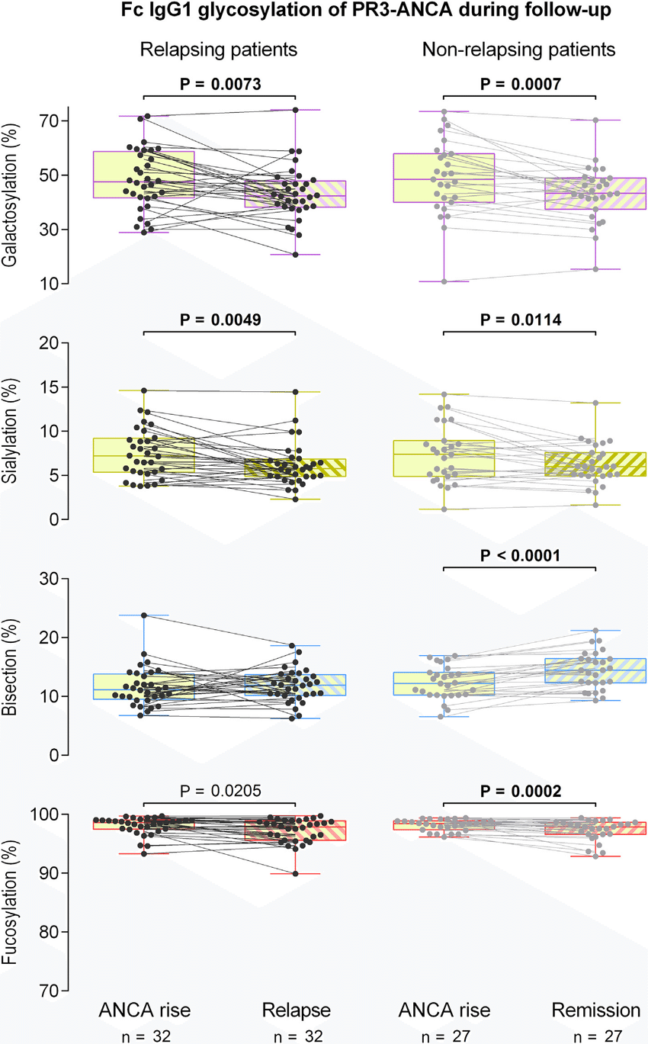
4. Proteomics – Vasculitis
Κλινική σημασία
Galactosylation and Sialylation Levels of IgG Predict Relapse in Patients With PR3-ANCA Associated Vasculitis. EBioMedicine. 2017 Mar; 17: 108–118
Low galactosylation and sialyation in total IgG1 but not PR3-ANCA IgG1 predicts disease reactivation in patients with GPA who experience an ANCA rise during follow-up
Predictive marker

Slide 25
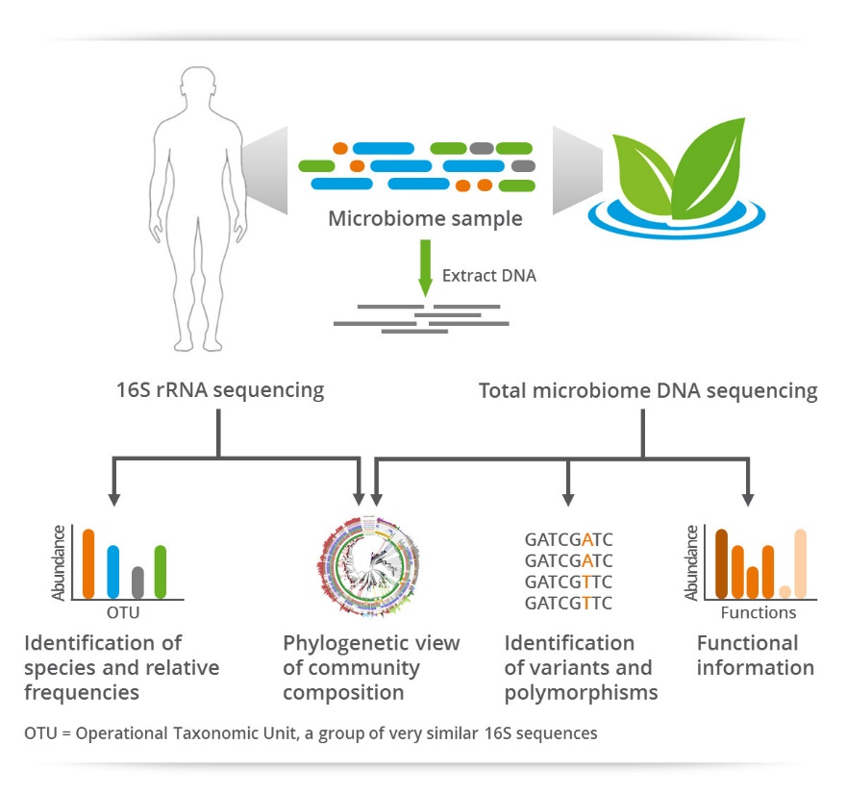
5. Microbiomics
Microbiome: Αριθμός και σύσταση της μικροβιακής χλωρίδας σε συγκεκριμένη ανατομική θέση και
των αλλαγών που προκαλούνται σε αυτή σε παθολογικές καταστάσεις ή
των παθοφυσιολογικών καταστάσεων που προκαλούνται από την αλλαγή της ταυτότητας της

Slide 26
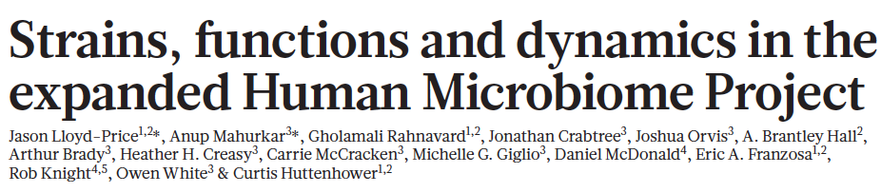
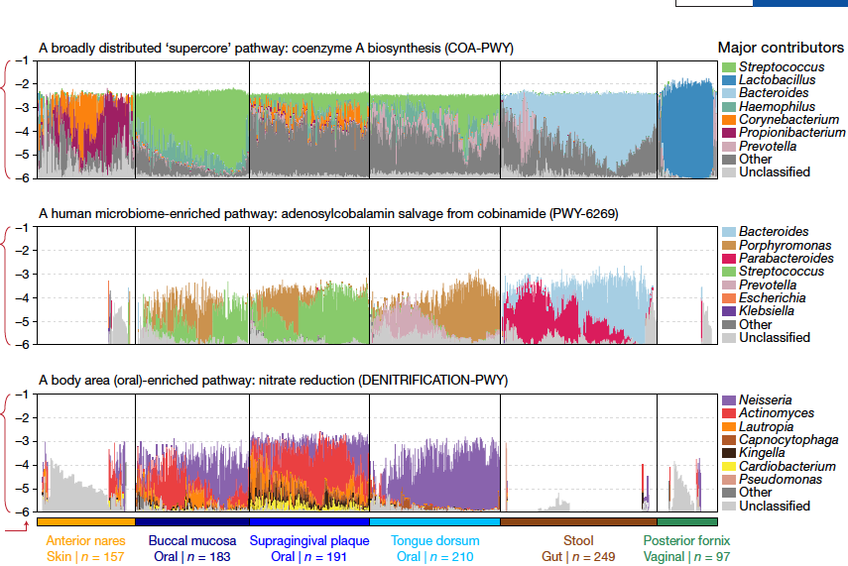
5. Microbiomics

Slide 27
5. Microbiomics
Κλινική σημασία
Μελλοντικός στόχος: Μεταβολές του μικροβιώματος σε περιόδους ύφεσης ενός νοσήματος και μεταβολή μικροβιώματος σχετιζόμενη με θεραπεία

Slide 28

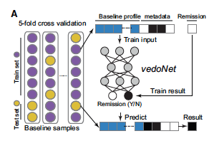
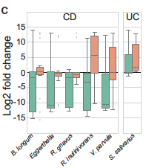

5. Microbiomics
Κλινική σημασία
Question: whether the gut microbiome may predict responses to IBD therapy, in a prospective study with Crohn’s disease (CD) or ulcerative colitis (UC) patients initiating anti-integrin therapy (vedolizumab) – 80% prediction

Slide 29
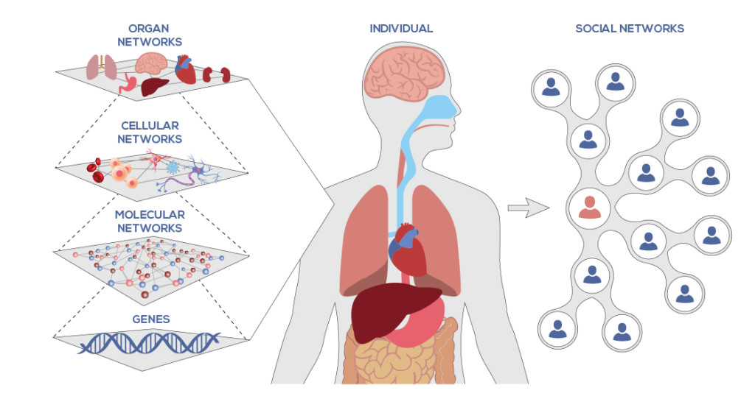
Systems biology
H βιολογία συστημάτων προσπαθεί να επιπροβάλει τα επίπεδα των –omics έτσι ώστε το πειραματικό αποτέλεσμα να αποκτά κλινική σημασία στο κατάλληλο πλαίσιο

Slide 30
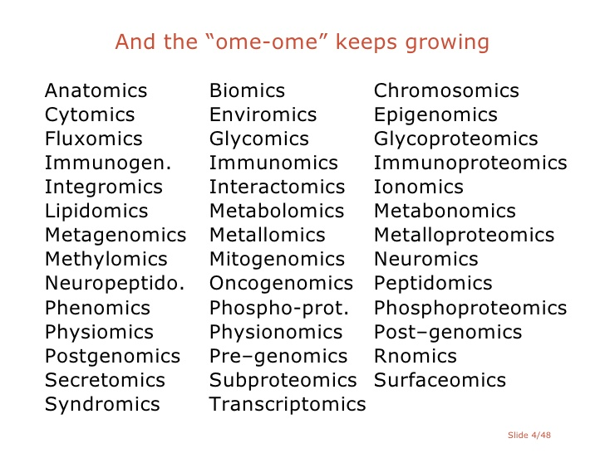
Thank You

Slide 31
Next Generation Sequencing in Clinical Practice

